Slide 1



Analysez des indicateurs de l’égalité femme-homme avec KNIME
Thi Tuong LE
Data Analytics Team
04.2022

Slide 2
Sommaire
Contexte
1
2
Objectifs de projet
3
Stratégie générale
4
Résultats et conclusion

Slide 3
Contexte
Cabinet de consultant spécialisé dans la transformation digitale des entreprises.
Diagnostic égalité professionnelle femmes-hommes: remunération, augmentation, promotion,…
Produire un diagnostic sexué et une analyse de la situation respective des femmes et des hommes

Slide 4

Contexte: RGPD
Les 5 grands principes des règles de protection des données personnelles:
principe de finalité
principe de proportionnalité et de pertinence
principe d’une durée de conservation limitée
principe de sécurité et de confidentialité
respect des droits des personnes

Slide 5
Objectifs de projet
Préparer des données pour l'analyse en respectant les normes internes à l’entreprise
Collecter des données en respectant le RGPD.
Transférer des données vers une zone de preparation.

Slide 6
Stratégie générale
1. La démarche de préparation des données avec le workflow KNIME -> Exploration des fichiers -> Fusion -> Data management
2. Le fichier CSV généré (respecte les contraintes du RGPD)
3. Les graphiques d’analyse des indicateurs du diagnostics de l’égalité femmes-hommes.

Slide 7
Stratégie générale
1.
Exploration des données -> Préparation des données -> Fusion

Slide 8
KNIME: présentation de l’outil
KNIME:
Logicel libre et open-source
version 4.5.2
L’interface utilisateur graphique permet la construction de workflow par l’assemblage de nœuds réalisant une opération spécifique
Opération réalisées grâce aux nodes: le formatage des données (ETL: Extraction, Transformation, Chargement), l’analyse, la visualisation des résultats au sein de la même interface.
KNIME est également posible de concevoir ses propres nodes KNIME en différents langages.

Slide 9
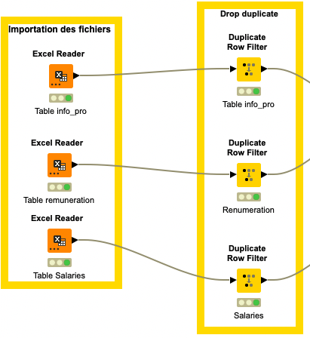
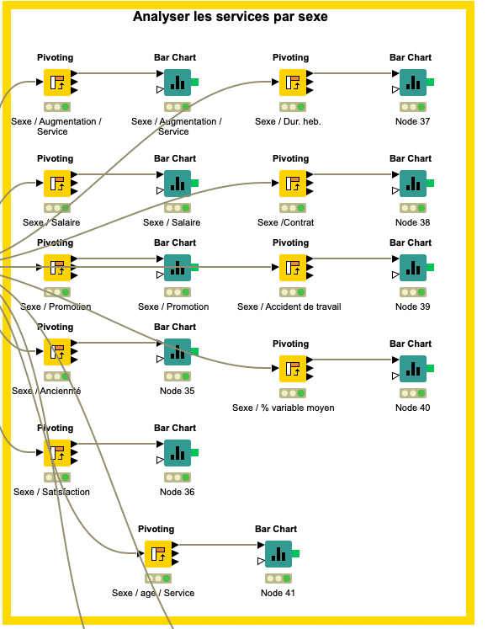
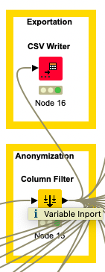
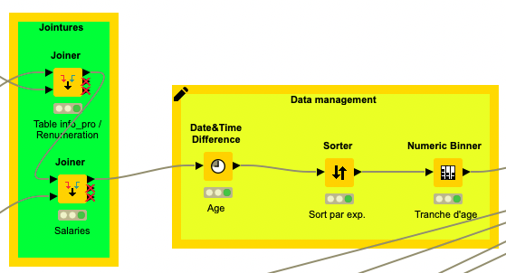
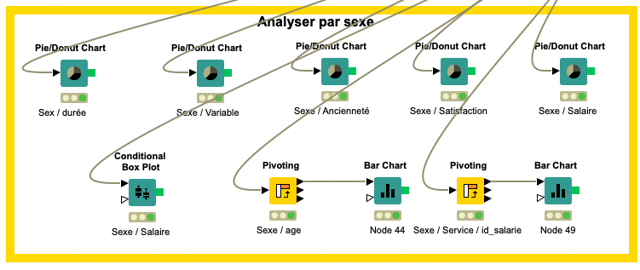
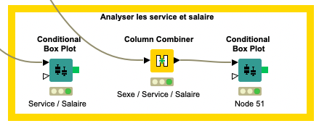
KNIME: présentation du workflow

Slide 10
KNIME: Lecture+exploire et nettoyage
Dataset:
Table info_pro: id_salarié, ancienneté, service, work_accident, niveau de satisfaction
Table rémunération: id_salarié, Contrat, Durée hebdo, salaire base mensuel, %variable_moyen, augmentation, promotion
Table salariés: id_salarié, Sexe, prénom/Nom, Telephone, date_naissance, État civil, enfants
Observations : Pas de valeurs doublons mais il y a des valeurs manquants

Slide 11
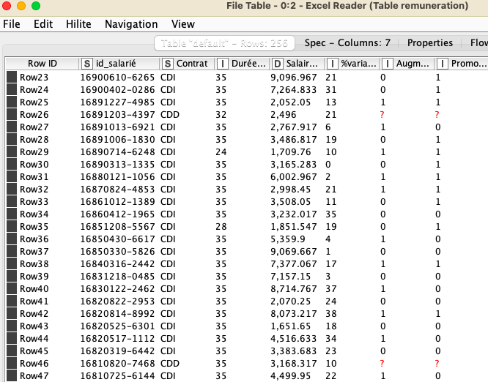
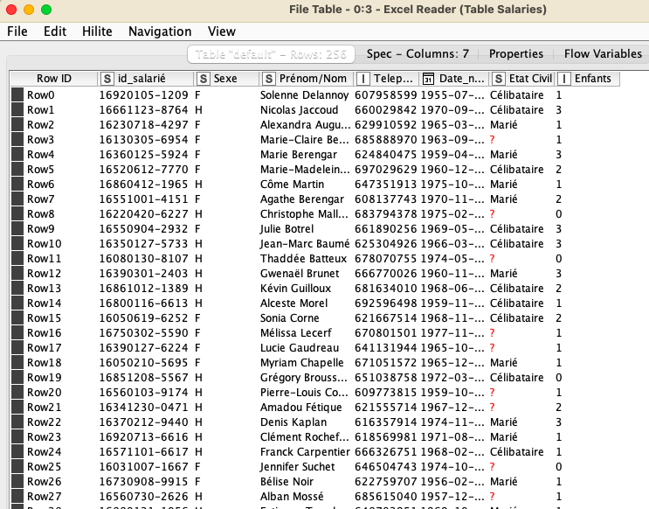
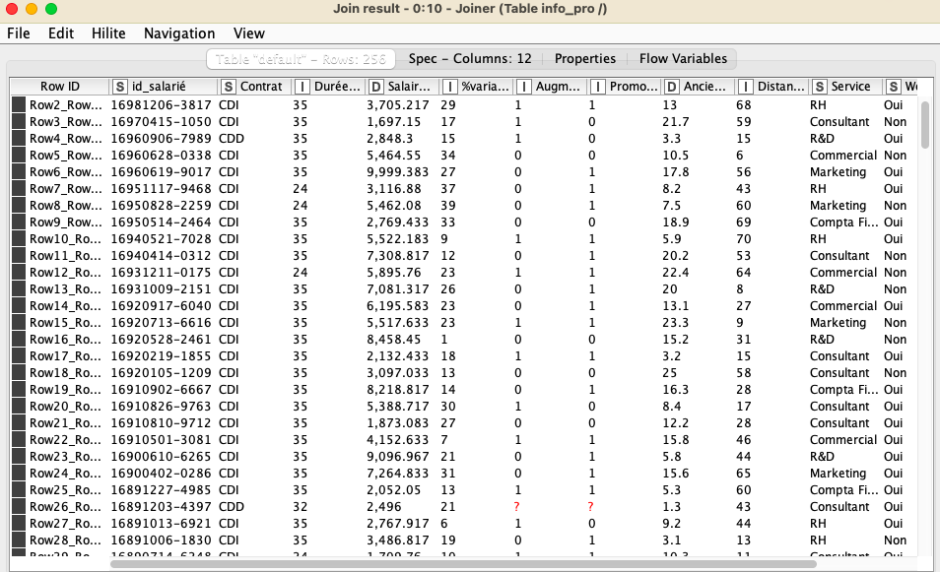
Résumé
dataset:
Colonne id_salarié en commun
Présence de données manquantes
Présence de données personnelles

Slide 12
Traitement des données: jointures
Jointures
Inner join: table info_pro + rémuneration (key: id_salarié)
Inner join: table info_pro + rémuneration + salariés (key: id_salarié)

Slide 13
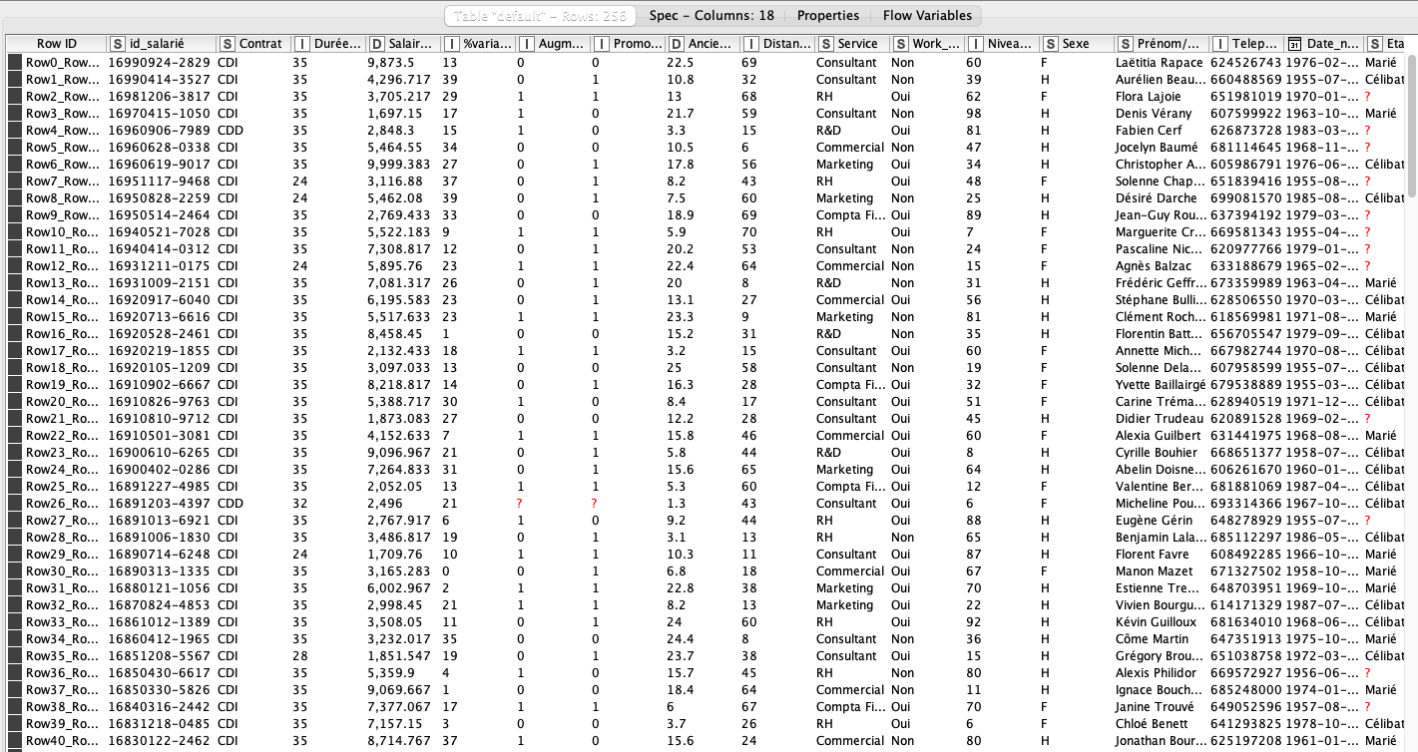
Traitement des données: jointures finales

Slide 14
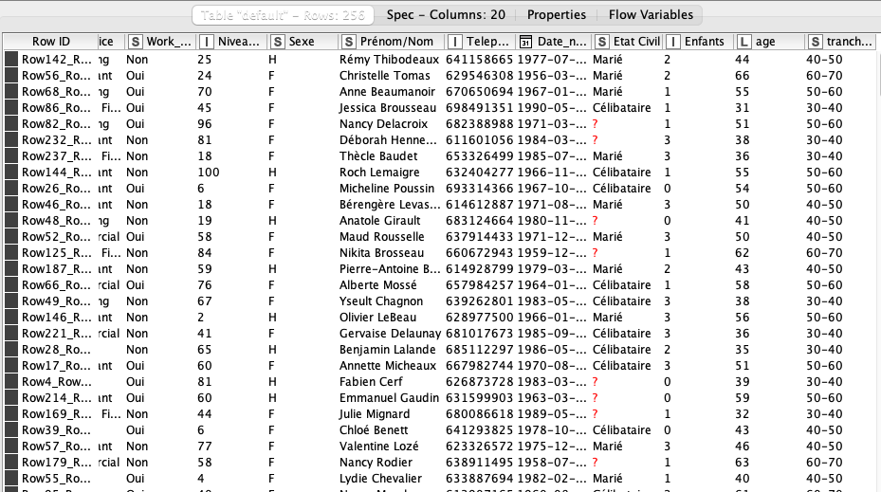
KINIME: columns transformers: âge + tranche d’âge

Slide 15
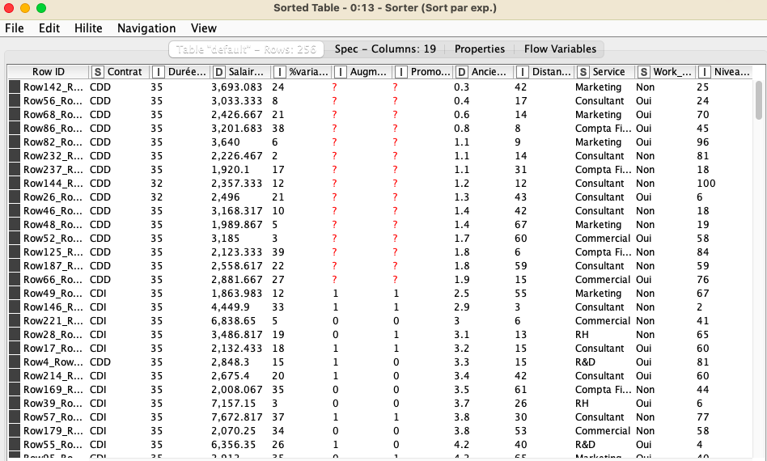
KINIME: columns transformers: Ancienneté

Slide 16
Stratégie générale
2.
Exportation des données -> CSV -> Tableau

Slide 17
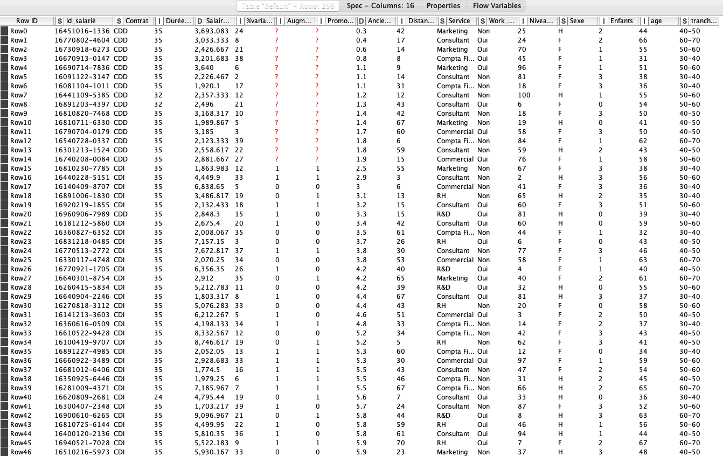
KINME: Anonymization– exportation au format CSV
Retire les colonnes suivantes:
Nom/prénom
Numéro de téléphone
Date de naissance
État civil

Slide 18
Stratégie générale
3.
Visualization

Slide 19
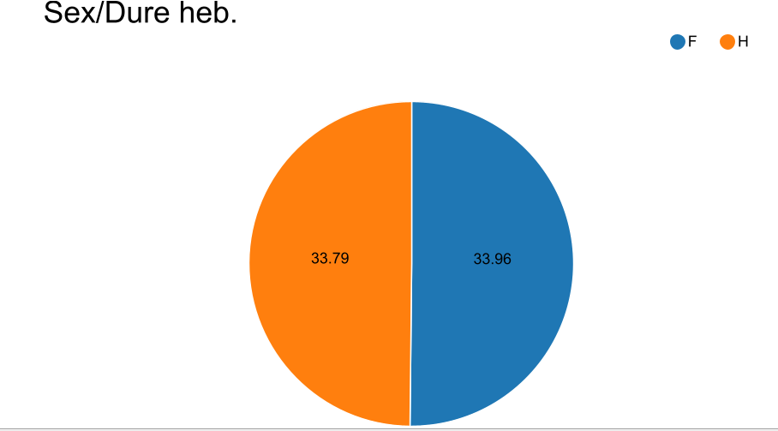
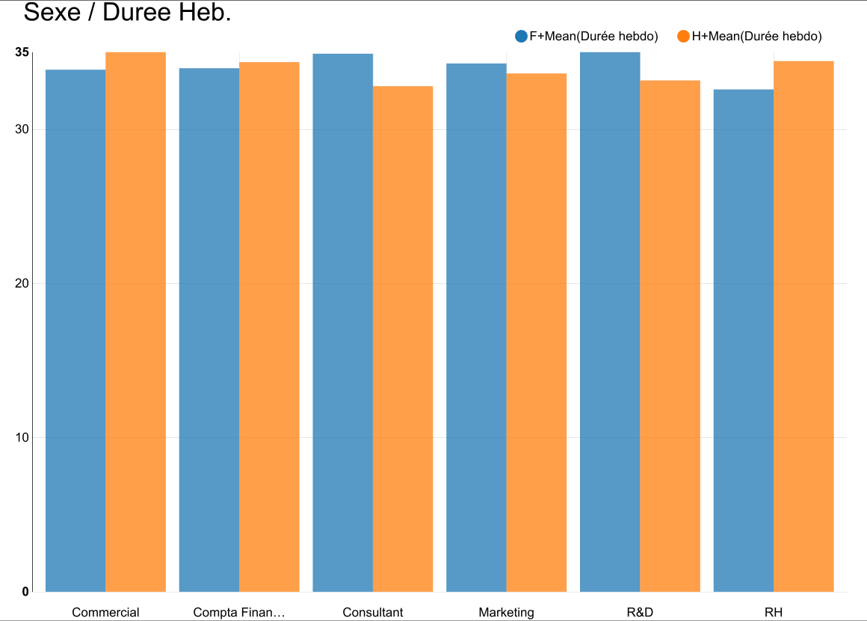
Sexe et Durée hebdomadaire
Le temps hebdomadaire est plus utilisé chez les hommes dans les services majoritairement masculins: Commercial, RH
Le temps hebdomadaire est plus utilisé chez les femmes dans les service majoritairement féminins: consultant, marketing, R&D

Slide 20
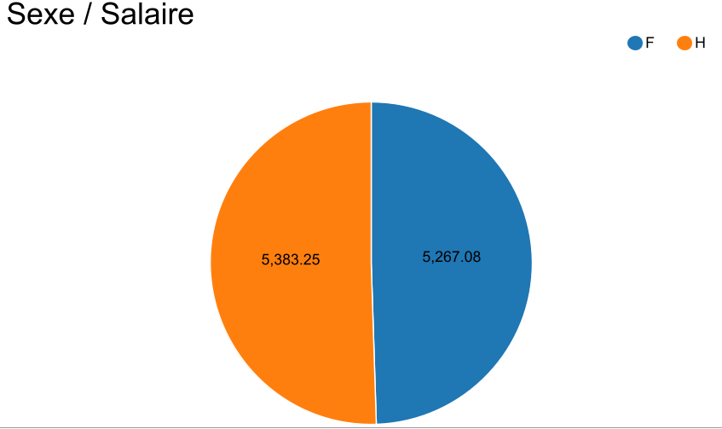
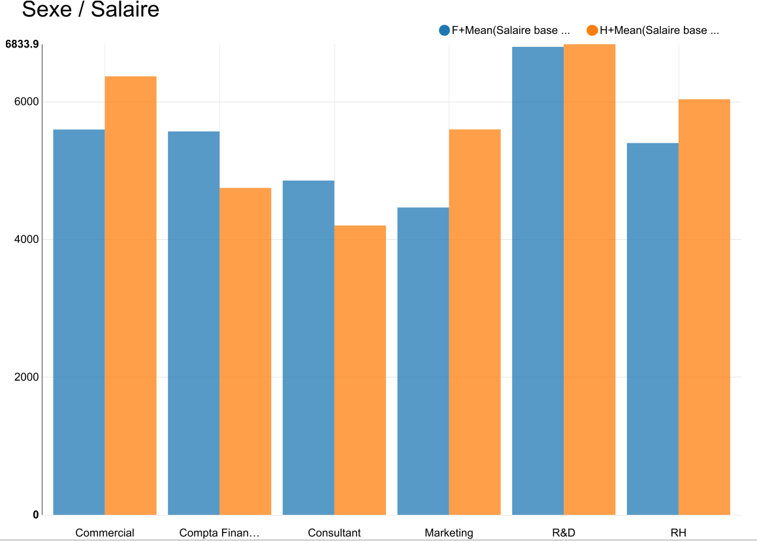
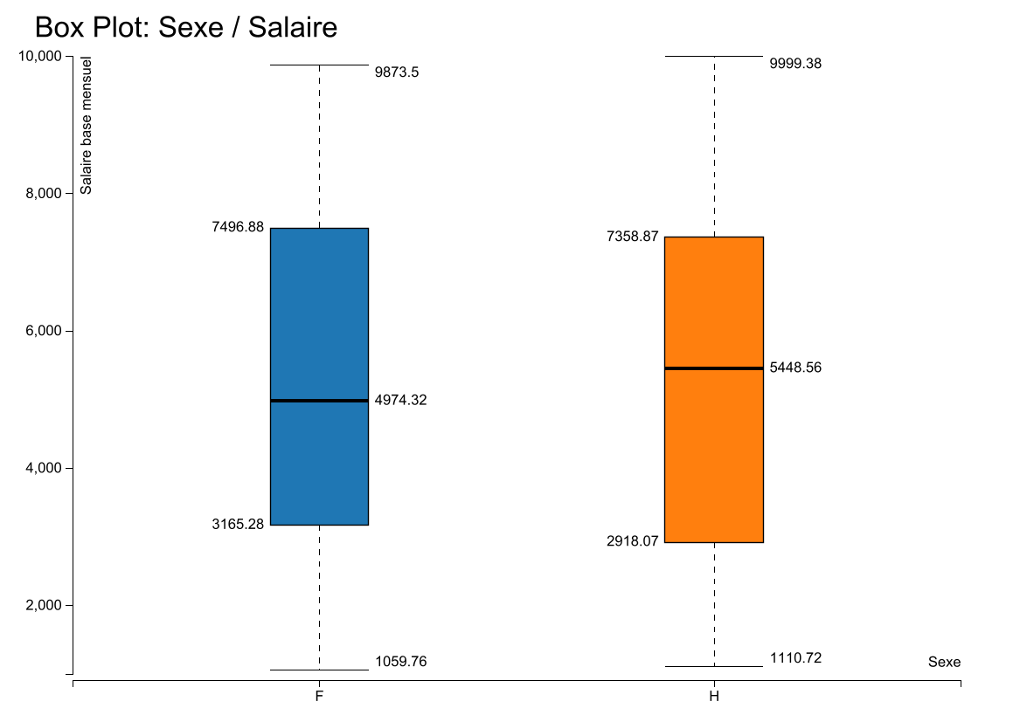
Sexe et Salaire
La dispersion du salaire est globalement similaire chez les femmes et chez les hommes

Slide 21
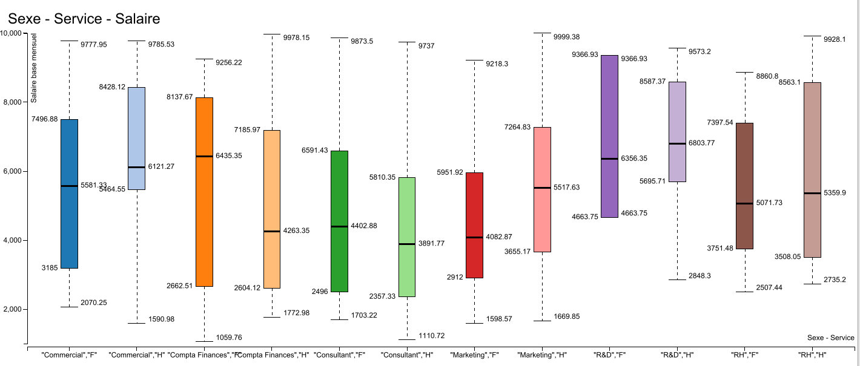
Sexe et service et salaire
1. Services au sein desquels le salaire médian est plus élevé chez les femmes que chez les hommes: compta finance et consultant.
2. Services au sein desquels le salaire médiant est plus élevé chez les hommes que chez les femmes: commercial et marketing

Slide 22
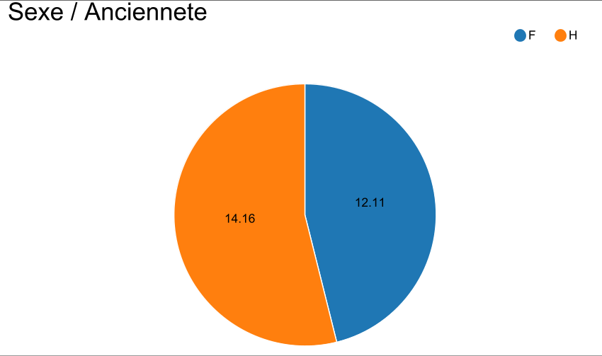
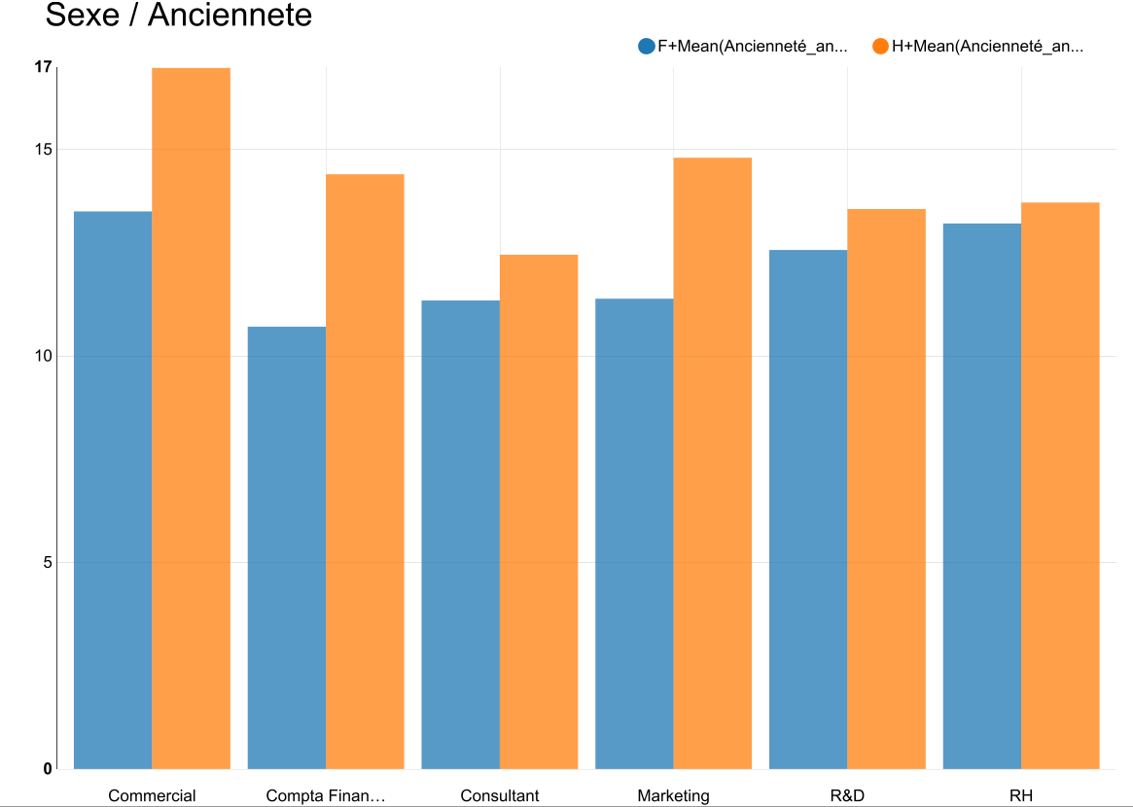
Sexe et ancienneté
Globalement, les hommes ont plus d’ancienneté que les femmes au sein de l’entreprise, et ce au sein de tous les services

Slide 23
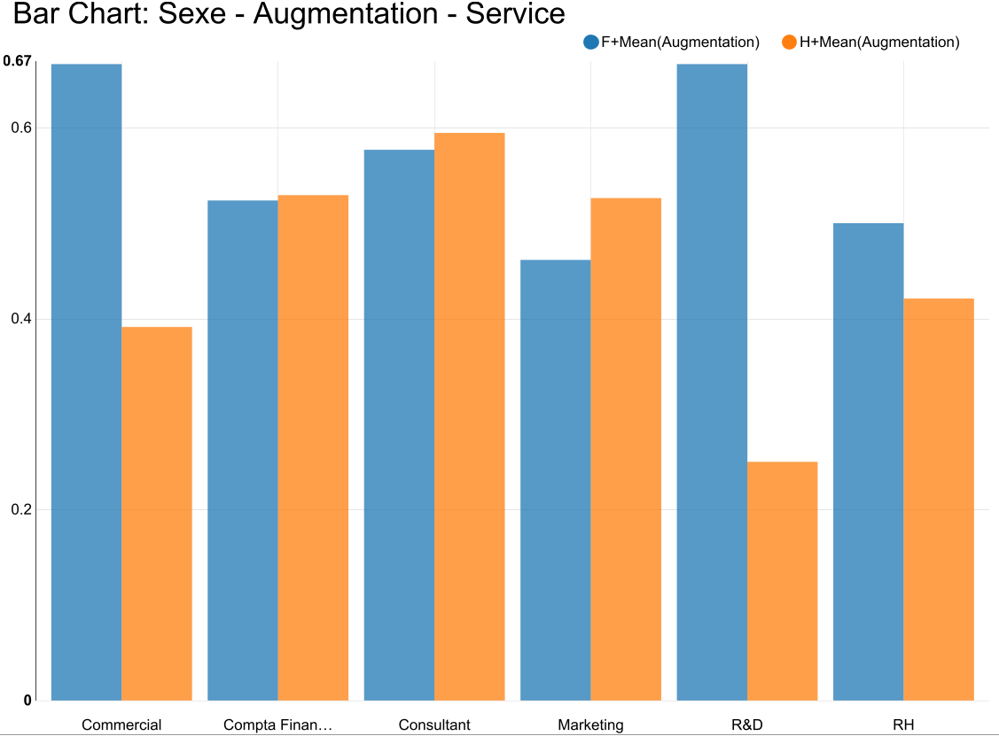
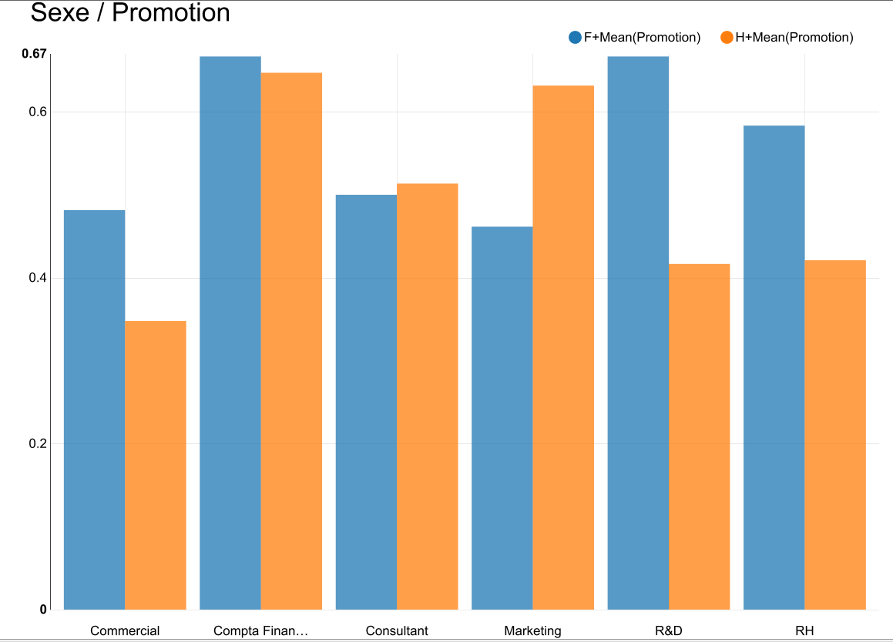
Sexe et augmentation et promotion
Les parts de salariés ayant reçu une une promotion/augmentation sont plus importantes chez les femmes que chez les hommes: commercial, R&D, et RH
Les parts de salariés ayant reçu une promotion/augmentation sont plus importantes chez les hommes que chez les hommes: marketing.

Slide 24
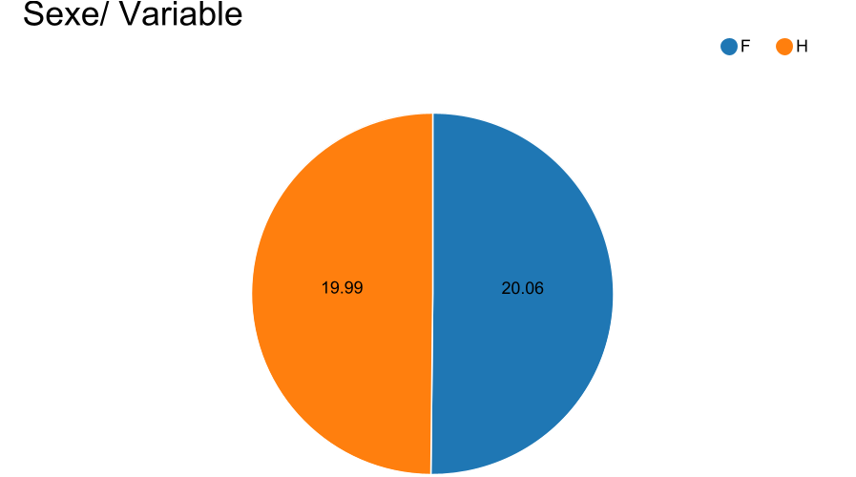
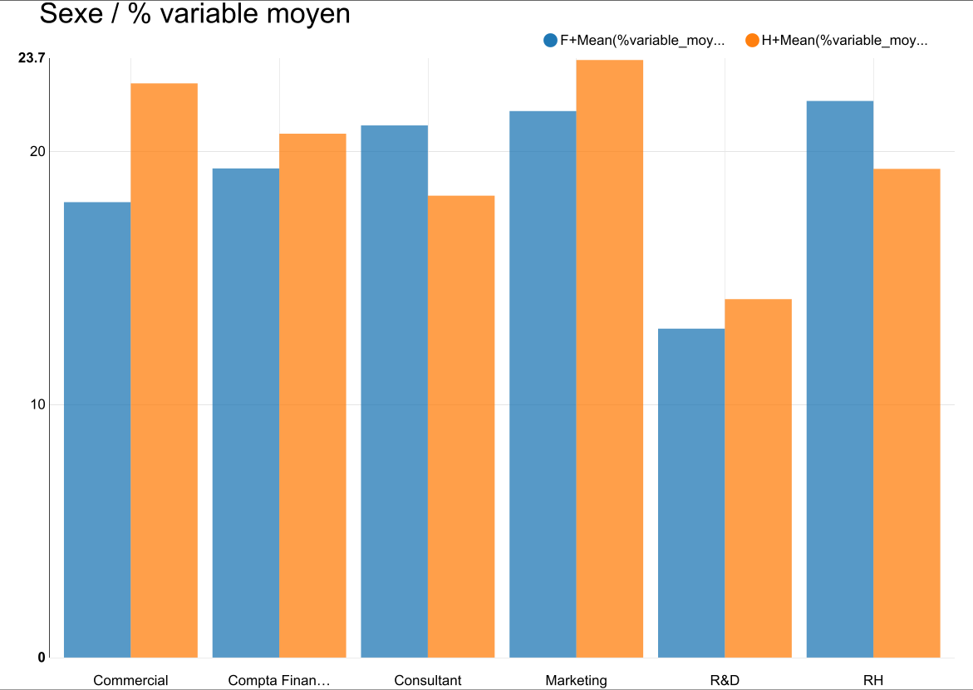
Sexe et % part variable
Service a les % part variable majoritairement féminins: consultant et RH
Service a les % part variable majoritairement masculins: commercial, marketing, R&D et compta finance

Slide 25
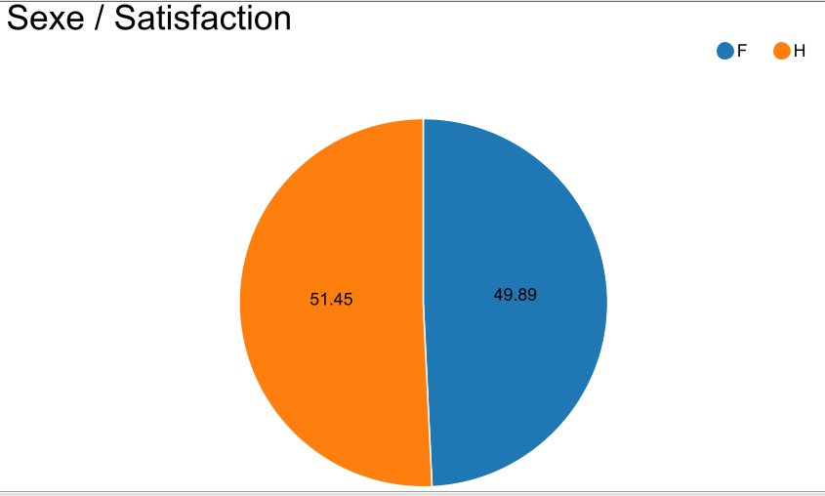
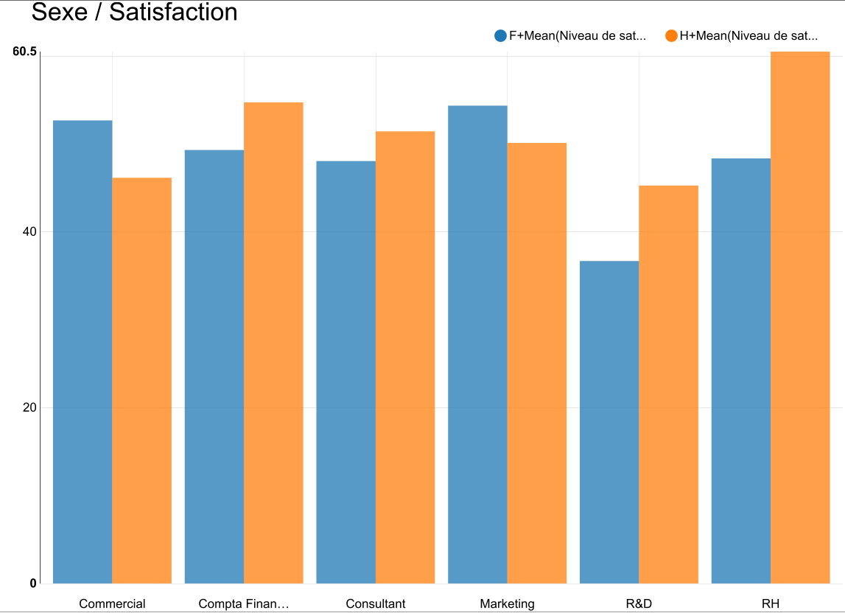
Sexe et satisfaction
Le niveau de satisfaction augmente chez les hommes dans RH et chez les femmes dans commercial

Slide 26
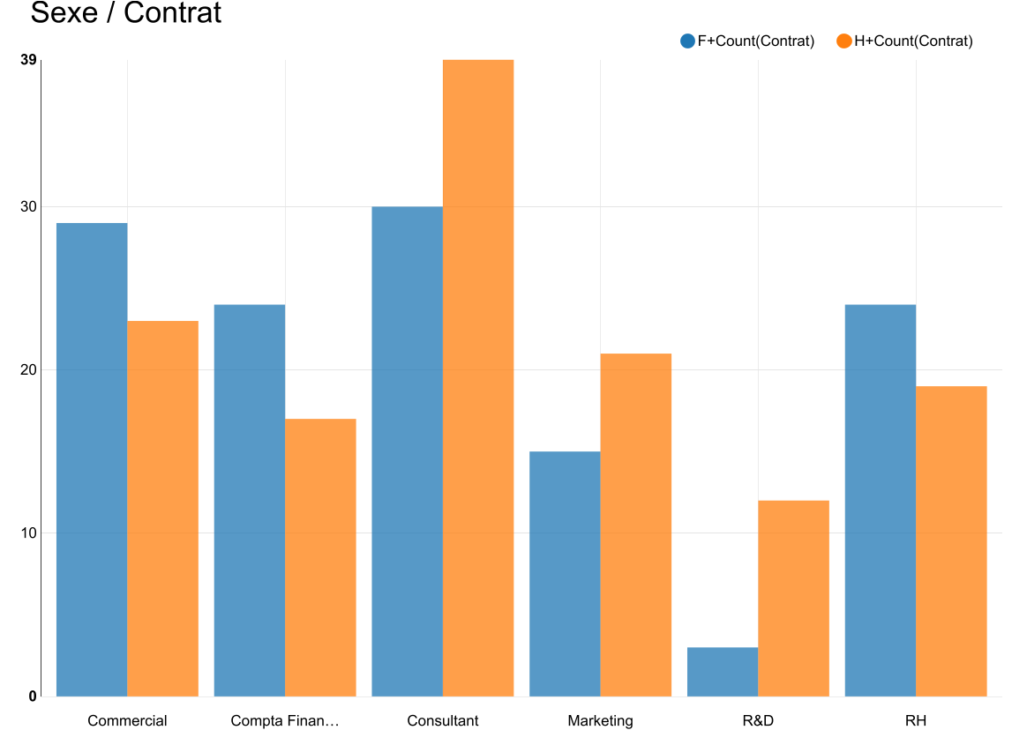
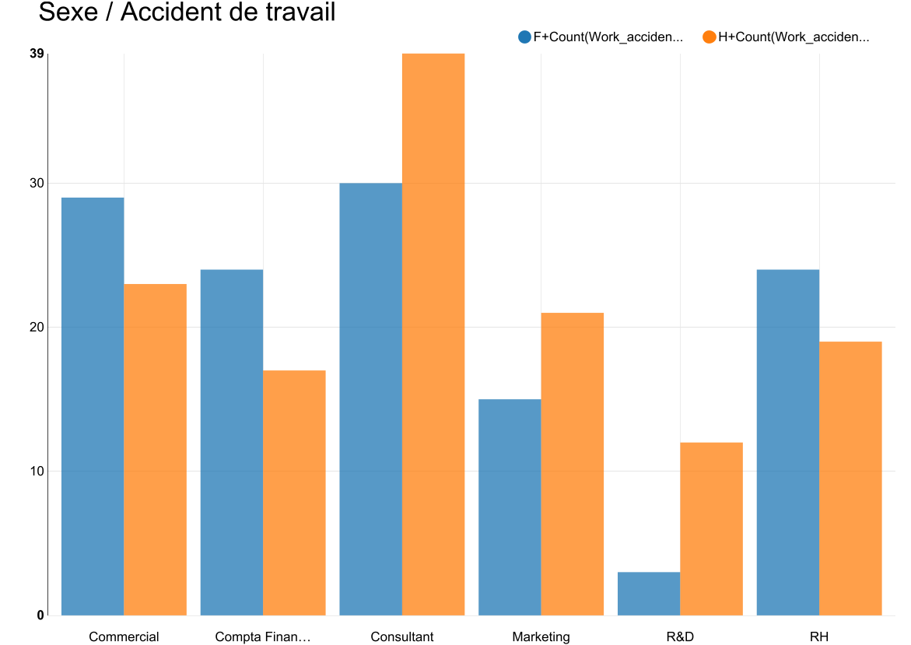
Sexe et contrat et accident de travail
Service majoritairement féminins: commercial, RH et compta finance. Service majoritairement masculins: consultant, marketing, R&D.
Accident de travail est plus élevé chez les hommes: consultant, marketing et R&D.

Slide 27
Conclusion
Pas d’inégalité général détecté
Légère inégalité dans les services différentes
Salaire homme expliqué par l’anncienneté

Slide 28
Merci beaucoup pour votre attention!

